Slide 1
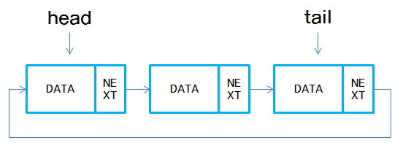
환형링크드리스트: circular Linked List
초기화
head=None
tail=None
노드 추가 : 첫노드와 마지막 노드 추가시만 염두, 중간 노드는 단순연결리스트와 동일.
head:1234
tail:1234
head:1234
tail:2000
zzz | 1234
zzz | 2000
new | 1234
1234
1234
2000
첫 노드 추가의 경우 변경사항
head:3000
tail:2000
aaa | 1234
zzz | 2000
new | 3000
3000
1234
2000
헤드 주소값->첫노드 링크 정보에 삽입
첫노드 주소 -> 헤드 링크 정보에 삽입
헤드->마지막노드링크

Slide 2
마지막노드 추가 삽입
head:3000
tail:1800
aaa | 1234
zzz | 2000
kim | 1800
new | 3000
3000
1234
2000
1800
Tail이 지시하는 노드의 링크 ➔ 추가된 마지막 노드의 링크로 이동
추가된 마지막 노드의 주소 ➔ tail의 링크, tail
노드 삭제 : 첫노드와 마지막 노드 삭제시만 염두, 중간 노드는 단순연결리스트와 동일.
head:1234
tail:1800
aaa | 1234
zzz | 2000
kim | 1800
new | 1234
3000
1234
2000
1800
노드 삭제 : 노드가 한 개만 있을때 삭제: head=tail=None
head:1234
tail:1234
zzz | 1234
1234

Slide 3
마지막 노드[park] 삭제
head:1234
tail:2000
zzz | 2000
kim | 1234
park | 1234
1234
2000
1800

